Slide 1
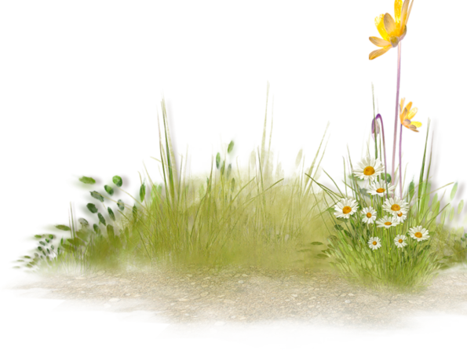
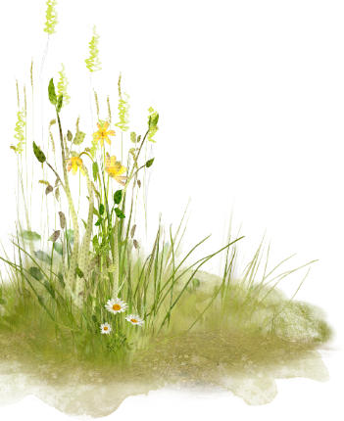
Насекомые.
Жуки
2 класс
Автор: Бобкова Ирина Валентиновна, учитель начальных классов
ГКОУ СО «Богдановичская СКОШИ»

Slide 2
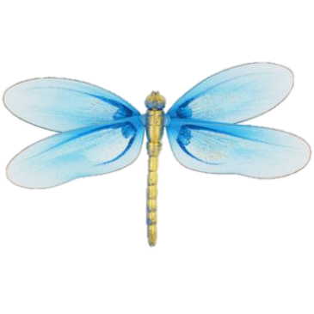
Какое животное лишнее? Почему?

Slide 3
Однажды мне сказали, что я — насекомое. Кто такие насекомые? И правда ли, что я — насекомое?

Slide 4
Он из веточек из хвои
Настоящий дом построит.
Без пилы и без гвоздей.
Кто строитель?
Подумай ещё!
Подумай ещё!

Slide 5
У нее четыре крыла,
Тело тонкое, словно стрела,
И большие, большие глаза.
Называют ее...
Подумай ещё!
Подумай ещё!

Slide 6
Не зверь, не птица, нос как спица,
Летит - кричит, сядет - молчит.
Кто его убьет,
Тот кровь прольет.
Подумай ещё!
Подумай ещё!

Slide 7
Спал цветок и вдруг проснулся:
больше спать не захотел,
шевельнулся, встрепенулся,
взвился вверх и улетел.
Подумай ещё!
Подумай ещё!

Slide 8
Не птица, а с крыльями
Над цветком летает,
Медок собирает.
Подумай ещё!
Подумай ещё!

Slide 9
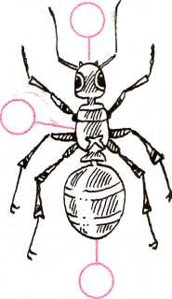
Строение насекомого
1
1 – голова
2 – грудь
3 – брюшко
4 – 3 пары ног
2
4
3

Slide 10
Я — насекомое?

Slide 11
По количеству насекомые – самая богатая группа животных в мире.

Slide 12
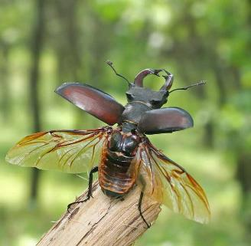
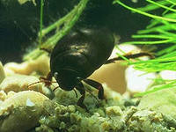
Многие насекомые летают – для этого у них есть крылья. Некоторые насекомые ходят, прыгают, ползают, плавают.
Жук-олень
Жук-плавунец

Slide 13
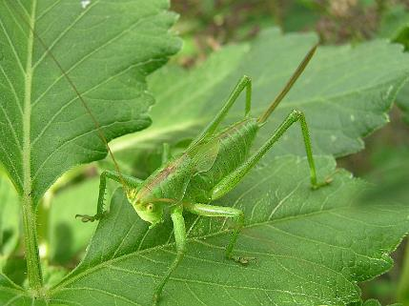
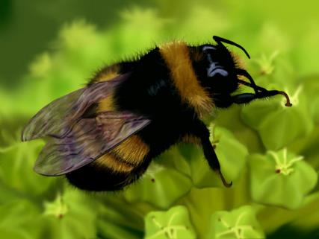
Безобидного кузнечика не видно в зеленой траве.
Вооруженный жалом шмель не прячется, яркой окраской он как бы предупреждает врагов: не прикасайтесь, а то хуже будет!

Slide 14
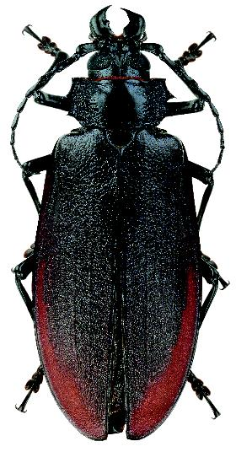
Самый крупный жук в нашей стране – уссурийский дровосек, гигант длиной 11 см.

Slide 15
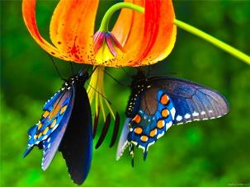
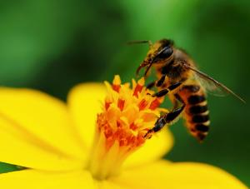
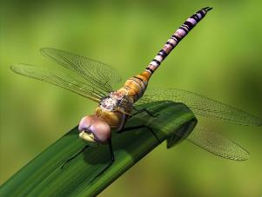
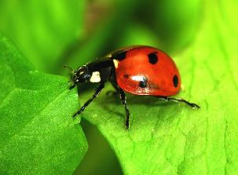
Полезные насекомые
Насекомые опыляют растения. Это помогает повысить урожай. Человек получает от насекомых мёд, шёлк и многие ценные лекарства. Насекомые украшают нашу природу.

Slide 16
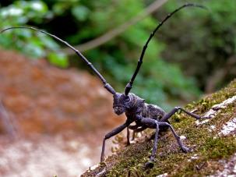
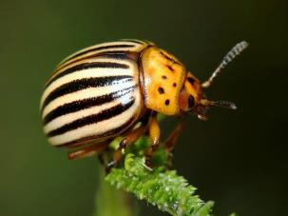
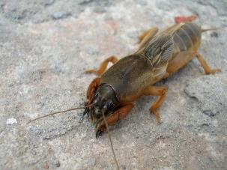
Насекомые-вредители
Строительную древесину портят короеды, усачи, златки. Клещи, комары и оводы переносят опасные заболевания. Колорадский жук и медведка – вредители садов и огородов.

Slide 18
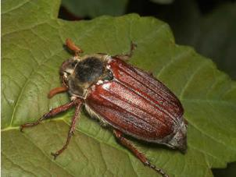
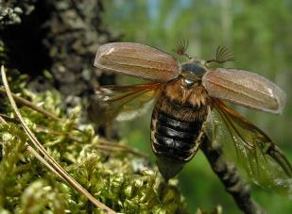
Майский жук
Майский жук – насекомое. У него есть …, …, …, …, … . Жук … цвета. Он умеет … и … . Жук живёт … . Майский жук - … насекомое. Он … листья с деревьев. Майских жуков надо … с деревьев.

Slide 19
Майский жук
ПЛАН
Название
Внешнее строение
Окраска
Как передвигается
Какие звуки издает
Где живет
Пользу или вред приносит

Slide 20
Молодцы, ребята!
На все мои вопросы ответили.

Slide 21
Источники
стрекоза http://i013.radikal.ru/1103/cd/e70752c7671e.jpg
муха http://akak.ru/recipes/pictures/000/005/804_big.jpg
оса http://www.veefore.ru/pics3/osa_3103.jpg
пчела http://ymnitsi.ucoz.ru/interesnye_fakty_iz_zhizni_zhivotnyh_i_rastenij_4.jpg
божья коровка http://img0.liveinternet.ru/images/attach/c/2/70/830/70830564_1297977122_5ddccd3e7b97.jpg
жук олень http://www.artandphoto.ru/stock/photo1/794/6172.jpg
кузнечик http://rybolovlya.ucoz.ru/_pu/0/s40859733.jpg
травка с бабочками http://i073.radikal.ru/1005/8b/177cf6bda4f8t.jpg
пчела http://jarim.ru/images/79a0d6a4899b79994a919b2a20690507(2).jpg
бабочка http://img0.liveinternet.ru/images/attach/c/6/89/303/89303524_butterfly2081.jpg
стрекоза http://img-fotki.yandex.ru/get/4417/102037042.1/0_80f43_df8e8e32_XL
комар на голубом фоне http://www.yugopolis.ru/data/mediadb/2383/0000/0123/12399.jpg
колорадский жук http://www.pk25.ru/upload_files/news/406_1.jpg
медведка http://vashe-plodorodie.ru/sites/default/files/images/%D0%BC%D0%B5%D0%B4%D0%B2%D0%B5%D0%B4%D0%BA%D0%B0%205.jpg
жук-плавунец http://i17.fastpic.ru/big/2011/0312/c2/ee248fb2b975bd98967ad165b097afc2.jpg
муха http://kolyan.net/uploads/posts/2009-12/thumbs/1259664818_800px-musca_domestica.jpg
пчела http://poxe.ru/uploads/posts/2010-10/1288165742_1.jpg
Б. коровка http://vashe-plodorodie.ru/sites/default/files/images/n-d-p.jpg
кузнечик http://s40.radikal.ru/i090/1208/be/909b286c3a78.jpg
жужелица http://macroid.ru/_data/medium/04/N_1.jpg
коричневый жук на коричневом фоне http://molbiol.ru/forums/uploads/a001/b064/post-21217-1234544670.jpg
жук на сосне http://uwd.ru/uploads/posts/2009-06/081028mask_11.jpg
бабочка павлиний глаз http://img-fotki.yandex.ru/get/5112/48608018.2b/0_6ce6c_d158f9ed_XL
насекомое на стволе http://macroid.ru/_data/medium/88/22_06-DSC05061.jpg
муравей http://stat18.privet.ru/lr/0a1577214375e953f933ab78697d5233
бабочка в черную полоску http://img0.liveinternet.ru/images/attach/c/2/66/802/66802745_1290211531_12518219734533.jpg
жук http://activerain.com/image_store/uploads/6/3/2/9/1/ar121915645719236.jpg
жук в полете http://galleryua.com/d/4968-4/P5171607.JPG
майский жук http://www.landscape.ru/pest/melolontha/3.jpg
жук плавунец http://im7-tub-ru.yandex.net/i?id=134456163-50-72&n=21
пчела опылитель http://mladazena.maminka.cz/assets/mlada-zena-2/moje-zdravi/import/80-1_8.jpg
бабочки опылители http://s019.radikal.ru/i603/1203/34/3b9f6eff3c12.jpg
пчелы летят http://umm4.com/wp-content/uploads/2011/09/nasekomye-v-polete-1.jpg
жук олень http://img0.liveinternet.ru/images/attach/c/1/56/339/56339373__Staswise_snake.jpg
короеды http://zlngrd.ru/upload/iblock/750/7502a5e90b355e99a5d7a6bbe9bd834d.jpg
усач http://www.kartinki24.ru/uploads/gallery/comthumb/306/wallpapers_68498.jpg
златки http://macroclub.ru/gallery/data/508/IMG_27891.jpg
овод http://liveangarsk.ru/files/imagecache/attachbig/files/commentuploads/2464.jpg
клещ http://susanin.udm.ru/upload/iblock/1ef/a9ac3d7e-0c25-41c6-9f58-f4e307fc3a79.jpg
стрекоза http://i013.radikal.ru/1103/cd/e70752c7671e.jpg
муха http://akak.ru/recipes/pictures/000/005/804_big.jpg
оса http://www.veefore.ru/pics3/osa_3103.jpg
пчела http://ymnitsi.ucoz.ru/interesnye_fakty_iz_zhizni_zhivotnyh_i_rastenij_4.jpg
божья коровка http://img0.liveinternet.ru/images/attach/c/2/70/830/70830564_1297977122_5ddccd3e7b97.jpg
жук олень http://www.artandphoto.ru/stock/photo1/794/6172.jpg
кузнечик http://rybolovlya.ucoz.ru/_pu/0/s40859733.jpg
травка http://img-fotki.yandex.ru/get/5906/43911121.175/0_968f5_855f2986_XL
http://img-fotki.yandex.ru/get/5005/lulu0501.c1/0_61d70_bb3c61b8_orig.jpg
http://img0.liveinternet.ru/images/attach/c/7/95/462/95462804_0_61f1a_3bd8197e_XL.png
пчела http://jarim.ru/images/79a0d6a4899b79994a919b2a20690507(2).jpg
бабочка http://img0.liveinternet.ru/images/attach/c/6/89/303/89303524_butterfly2081.jpg
стрекоза http://img-fotki.yandex.ru/get/4417/102037042.1/0_80f43_df8e8e32_XL
комар на голубом фоне http://www.yugopolis.ru/data/mediadb/2383/0000/0123/12399.jpg
колорадский жук http://www.pk25.ru/upload_files/news/406_1.jpg
медведка http://vashe-plodorodie.ru/sites/default/files/images/%D0%BC%D0%B5%D0%B4%D0%B2%D0%B5%D0%B4%D0%BA%D0%B0%205.jpg
жук-плавунец http://i17.fastpic.ru/big/2011/0312/c2/ee248fb2b975bd98967ad165b097afc2.jpg
муха http://kolyan.net/uploads/posts/2009-12/thumbs/1259664818_800px-musca_domestica.jpg
пчела http://poxe.ru/uploads/posts/2010-10/1288165742_1.jpg
Б. коровка http://vashe-plodorodie.ru/sites/default/files/images/n-d-p.jpg
кузнечик http://s40.radikal.ru/i090/1208/be/909b286c3a78.jpg
жужелица http://macroid.ru/_data/medium/04/N_1.jpg

Slide 22
Источники
стрекоза http://i013.radikal.ru/1103/cd/e70752c7671e.jpg
муха http://akak.ru/recipes/pictures/000/005/804_big.jpg
оса http://www.veefore.ru/pics3/osa_3103.jpg
пчела http://ymnitsi.ucoz.ru/interesnye_fakty_iz_zhizni_zhivotnyh_i_rastenij_4.jpg
божья коровка http://img0.liveinternet.ru/images/attach/c/2/70/830/70830564_1297977122_5ddccd3e7b97.jpg
жук олень http://www.artandphoto.ru/stock/photo1/794/6172.jpg
кузнечик http://rybolovlya.ucoz.ru/_pu/0/s40859733.jpg
травка с бабочками http://i073.radikal.ru/1005/8b/177cf6bda4f8t.jpg
пчела http://jarim.ru/images/79a0d6a4899b79994a919b2a20690507(2).jpg
бабочка http://img0.liveinternet.ru/images/attach/c/6/89/303/89303524_butterfly2081.jpg
стрекоза http://img-fotki.yandex.ru/get/4417/102037042.1/0_80f43_df8e8e32_XL
комар на голубом фоне http://www.yugopolis.ru/data/mediadb/2383/0000/0123/12399.jpg
колорадский жук http://www.pk25.ru/upload_files/news/406_1.jpg
медведка http://vashe-plodorodie.ru/sites/default/files/images/%D0%BC%D0%B5%D0%B4%D0%B2%D0%B5%D0%B4%D0%BA%D0%B0%205.jpg
жук-плавунец http://i17.fastpic.ru/big/2011/0312/c2/ee248fb2b975bd98967ad165b097afc2.jpg
муха http://kolyan.net/uploads/posts/2009-12/thumbs/1259664818_800px-musca_domestica.jpg
пчела http://poxe.ru/uploads/posts/2010-10/1288165742_1.jpg
Б. коровка http://vashe-plodorodie.ru/sites/default/files/images/n-d-p.jpg
кузнечик http://s40.radikal.ru/i090/1208/be/909b286c3a78.jpg
жужелица http://macroid.ru/_data/medium/04/N_1.jpg
коричневый жук на коричневом фоне http://molbiol.ru/forums/uploads/a001/b064/post-21217-1234544670.jpg
жук на сосне http://uwd.ru/uploads/posts/2009-06/081028mask_11.jpg
бабочка павлиний глаз http://img-fotki.yandex.ru/get/5112/48608018.2b/0_6ce6c_d158f9ed_XL
насекомое на стволе http://macroid.ru/_data/medium/88/22_06-DSC05061.jpg
муравей http://stat18.privet.ru/lr/0a1577214375e953f933ab78697d5233
бабочка в черную полоску http://img0.liveinternet.ru/images/attach/c/2/66/802/66802745_1290211531_12518219734533.jpg
жук http://activerain.com/image_store/uploads/6/3/2/9/1/ar121915645719236.jpg
жук в полете http://galleryua.com/d/4968-4/P5171607.JPG
майский жук http://www.landscape.ru/pest/melolontha/3.jpg
жук плавунец http://im7-tub-ru.yandex.net/i?id=134456163-50-72&n=21
пчела опылитель http://mladazena.maminka.cz/assets/mlada-zena-2/moje-zdravi/import/80-1_8.jpg
бабочки опылители http://s019.radikal.ru/i603/1203/34/3b9f6eff3c12.jpg
пчелы летят http://umm4.com/wp-content/uploads/2011/09/nasekomye-v-polete-1.jpg
жук олень http://img0.liveinternet.ru/images/attach/c/1/56/339/56339373__Staswise_snake.jpg
короеды http://zlngrd.ru/upload/iblock/750/7502a5e90b355e99a5d7a6bbe9bd834d.jpg
усач http://www.kartinki24.ru/uploads/gallery/comthumb/306/wallpapers_68498.jpg
златки http://macroclub.ru/gallery/data/508/IMG_27891.jpg
овод http://liveangarsk.ru/files/imagecache/attachbig/files/commentuploads/2464.jpg
клещ http://susanin.udm.ru/upload/iblock/1ef/a9ac3d7e-0c25-41c6-9f58-f4e307fc3a79.jpg
бабочка павлиний глаз http://img-fotki.yandex.ru/get/5112/48608018.2b/0_6ce6c_d158f9ed_XL
муравей http://stat18.privet.ru/lr/0a1577214375e953f933ab78697d5233
бабочка в черную полоску http://img0.liveinternet.ru/images/attach/c/2/66/802/66802745_1290211531_12518219734533.jpg
жук http://activerain.com/image_store/uploads/6/3/2/9/1/ar121915645719236.jpg
жук в полете http://galleryua.com/d/4968-4/P5171607.JPG
майский жук http://www.landscape.ru/pest/melolontha/3.jpg
жук плавунец http://im7-tub-ru.yandex.net/i?id=134456163-50-72&n=21
пчела опылитель http://mladazena.maminka.cz/assets/mlada-zena-2/moje-zdravi/import/80-1_8.jpg
бабочки опылители http://s019.radikal.ru/i603/1203/34/3b9f6eff3c12.jpg
жук олень http://img0.liveinternet.ru/images/attach/c/1/56/339/56339373__Staswise_snake.jpg
короеды http://zlngrd.ru/upload/iblock/750/7502a5e90b355e99a5d7a6bbe9bd834d.jpg
усач http://www.kartinki24.ru/uploads/gallery/comthumb/306/wallpapers_68498.jpg
златки http://macroclub.ru/gallery/data/508/IMG_27891.jpg
овод http://liveangarsk.ru/files/imagecache/attachbig/files/commentuploads/2464.jpg
Птичка http://im2-tub-ru.yandex.net/i?id=1eca749cb6948d44f8574f735938f186-94-144&n=21
Мелодия http://muzofon.com/

